Slide 1
Выполнил: педагог – психолог мбдоу г. магадана «Детский сад комбинированного вида № 33» татьяна викторовна яценко
Основы работы в сети INTERNET

Slide 2
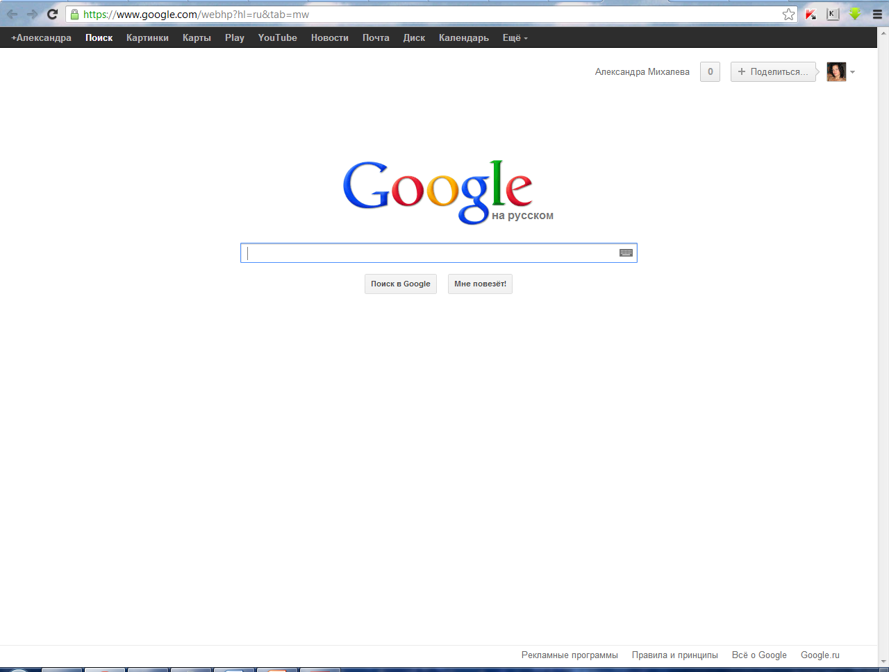

Slide 3
Строка поиска

Slide 4
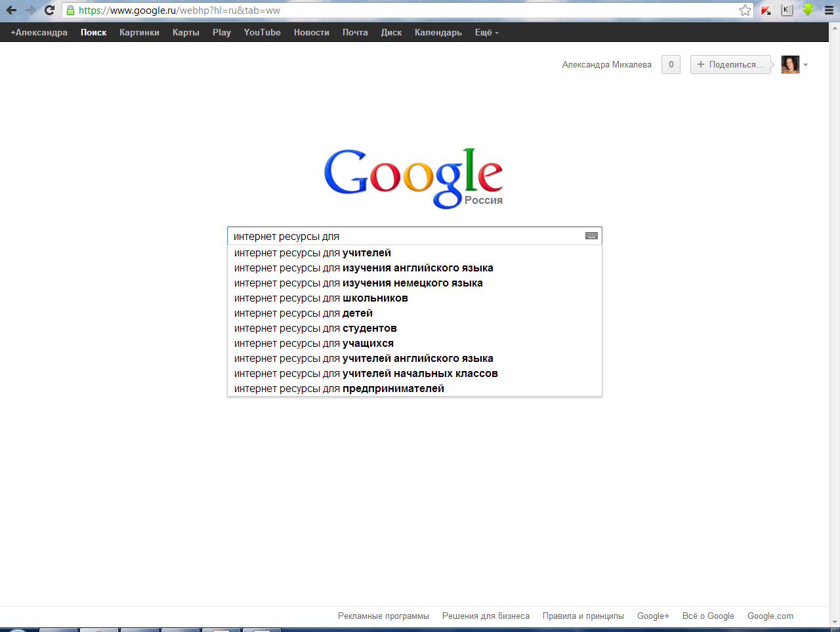
Вводим запрос

Slide 5
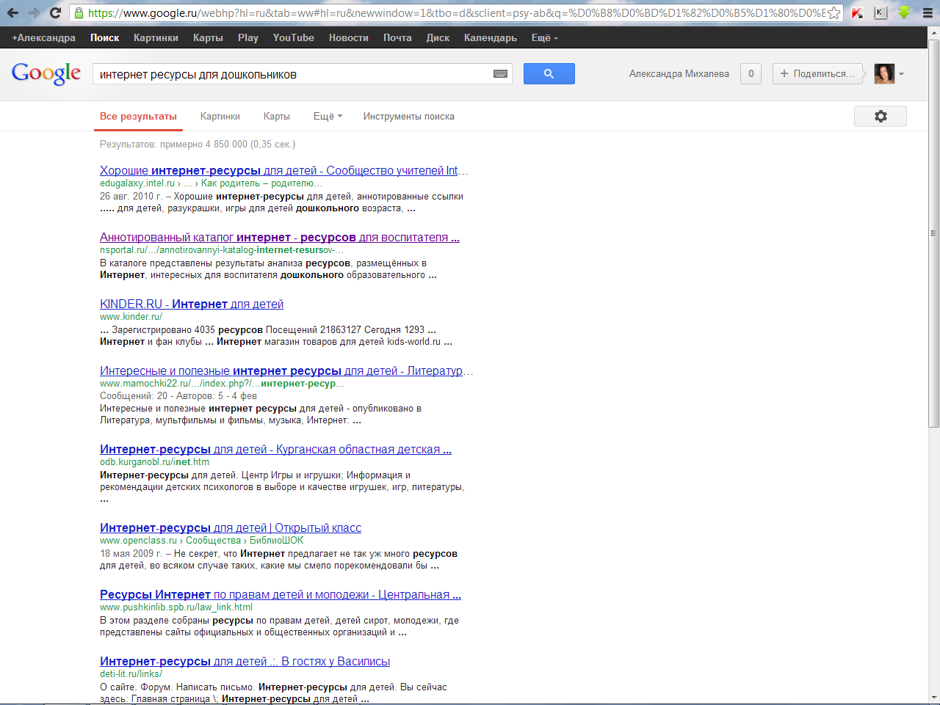

Slide 6
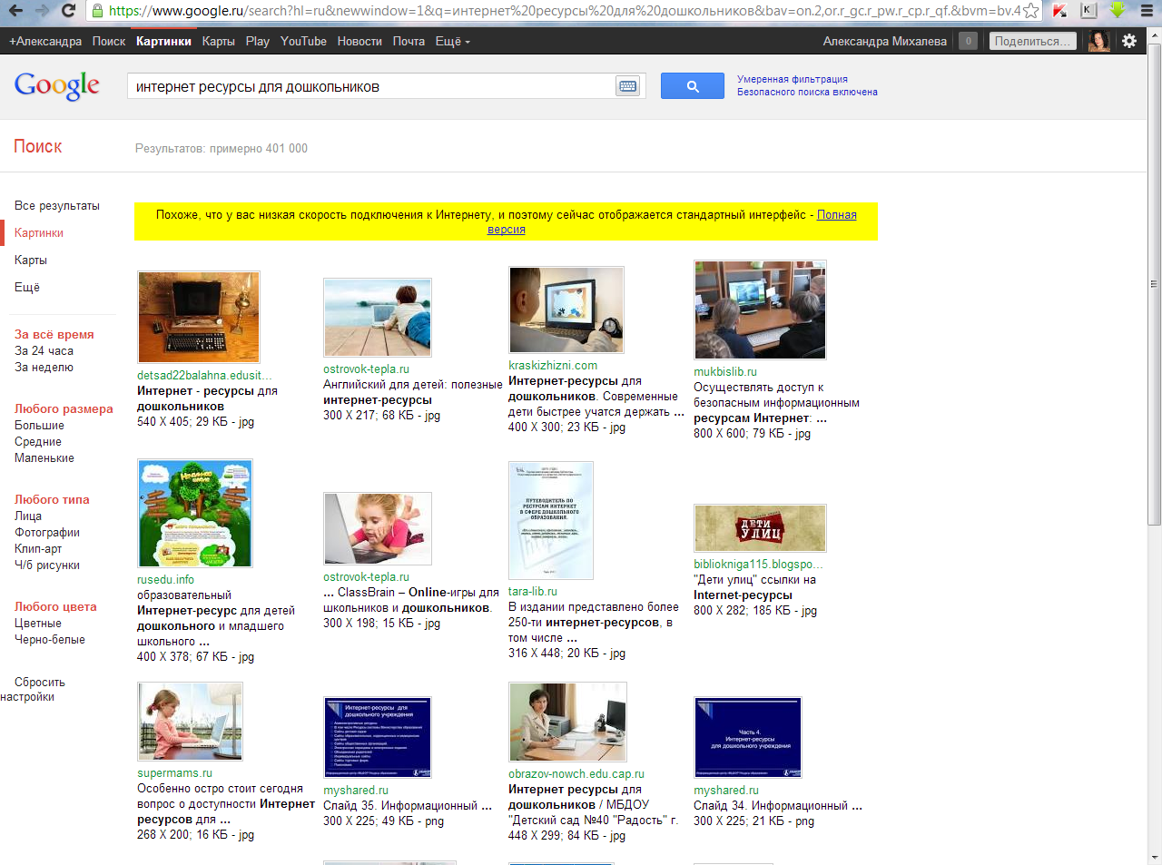

Slide 8
Ресурсы в сети Интернет социальные ресурсы
Дошколенок.ру http://dohcolonoc.ru/
МАААМ http://www.maaam.ru
Социальная сеть работников образования http://nsportal.ru/
Сеть творческих учителей http://www.it-n.ru
Образовательная галактика Intel® http://edugalaxy.intel.ru/
Мамагадан форум для родителей http://mamagadan.ru/

Slide 9
Ресурсы в сети Интернет информационные ресурсы
Издательский дом «Первое сентября» http://1september.ru/
Современное дошкольное образование http://sdo-journal.ru/
Журнал Детский сад. Все для воспитателя! http://www.e-osnova.ru/journal/18/
Журнал DETKI-74 http://detki-74.ru/
«Папмамбук» - Интернет-журнал для тех, кто читает детям http://www.papmambook.ru/

